Slide 1
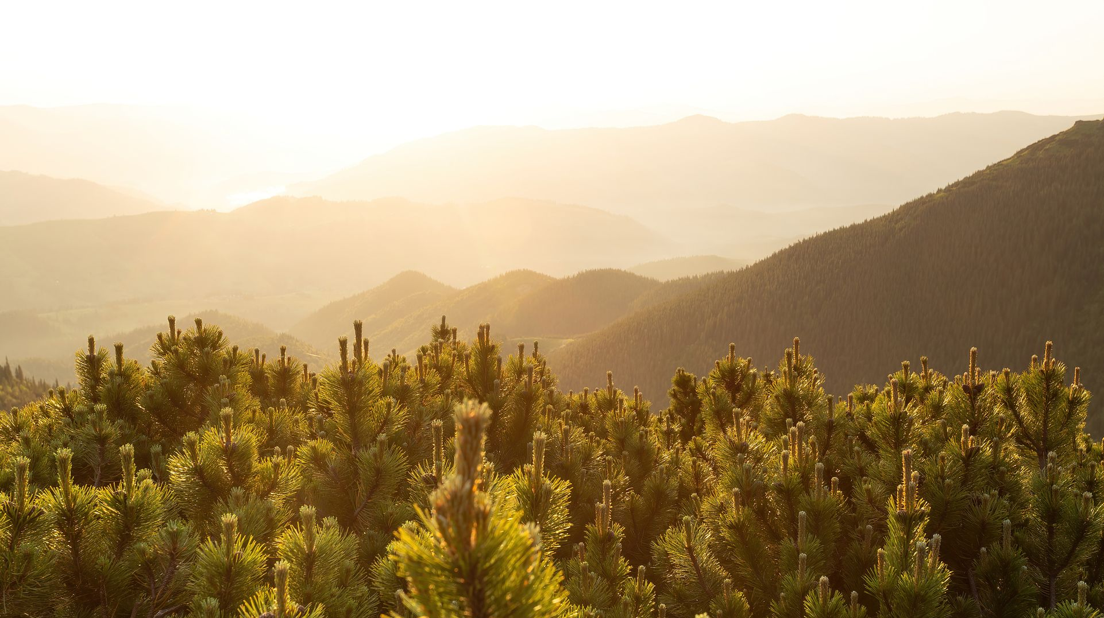

生态修复工程师：守护家园的绿色使命
汇报人：陈梓彬

Slide 2
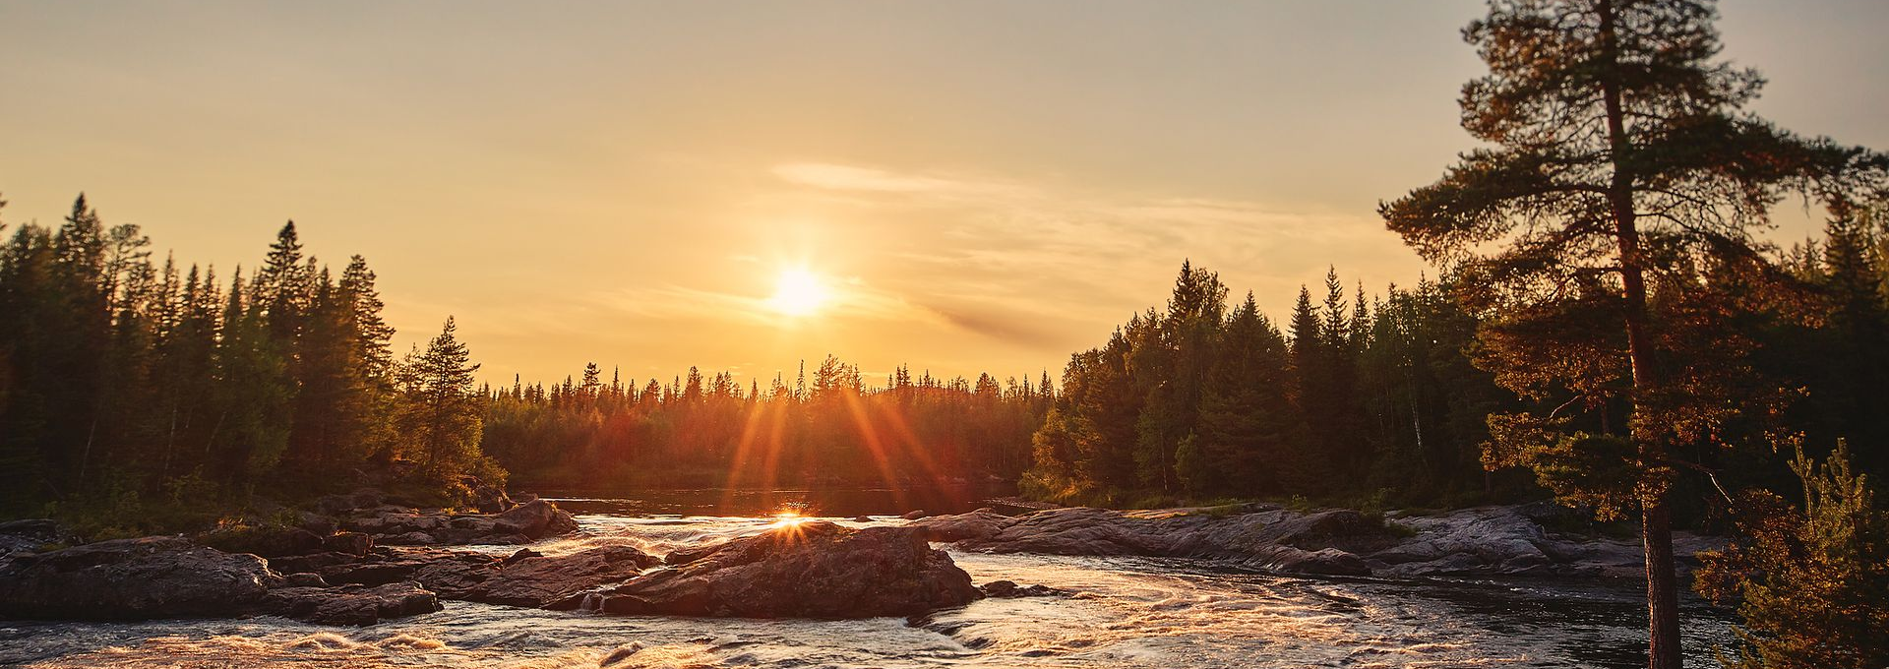

01
红色沃土育初心——驯良犹至今
《周易参同契》：心猿不定，意马四驰。
《敦煌变文集》：心猿归林，意马有缰。

Slide 3
红色文化宣讲
革命精神传承
全能学子
把爱家国写进行动
任红色文化宣讲团团长，开发 《红色故土的绿色觉醒》 校本课程，获省德育成果一等奖。
牵头组织“重走彭湃革命路”研学活动，将革命历史与生态现状并置讲解。
从红色文化碰触绿色脉搏，以“彭湃精神”为底色，将家国情怀融入人生年轮。
绿色实践先锋
主导设计的“彭湃故居周边口袋公园”被县住建局采纳，实现红色旅游与社区生态空间共生，获评“省优秀共青团员”。

Slide 4
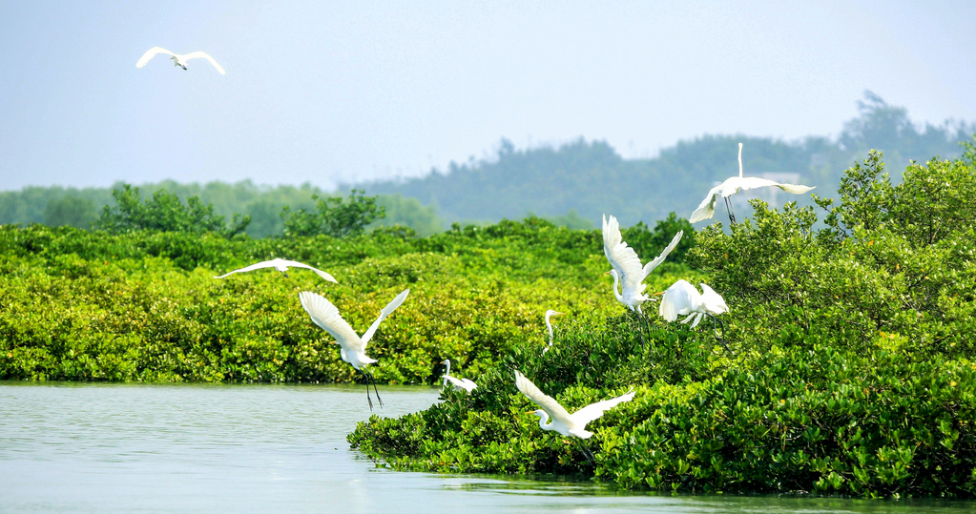
生态修复工程师

Slide 5
02
职业画像速览——物微意不浅，感动一沉吟

Slide 6
生态修复工程师是什么？
运用专业知识，对退化或受损生态系统进行科学评估与修复的专业技术人员。
核心任务
能力要求
战略意义
治理污染水体、恢复矿山植被、防治土地荒漠化，促使环境恢复生态功能与生物多样性。
需具备扎实专业功底、项目落地能力及GIS等软件操作技能，是连接科学与工程的桥梁。
直接服务于国家生态文明建设与可持续发展战略，是推进美丽中国建设的关键力量。

Slide 7
03
前景与国家战略——时也
《破窑赋》：此乃时也、命也、运也。
《说苑》：天予不取，反受其咎。时至不行，反受其殃。

Slide 8
政策东风下的黄金赛道
国家需求强劲
技术融合升级
文化价值彰显
“双碳”与生物多样性保护战略驱动，沿海、湿地、矿区修复项目激增，人才缺口显著。
GIS、遥感、大数据成标配，可向环评工程师、生态工程师等高端资质拓展。
工作成果助力提升国家软实力，形成 生态-文化-民生 多重收益。
双碳：碳达峰、碳中和

Slide 9
04
能力要求——莫把园林作等闲
《西游记》：难难难！道最玄，莫把金丹作等闲。

Slide 10
把园林技能升级为修复硬实力
以园林背景为基石，系统性构建生态修复能力拼图。
知识融合
技术衔接
以植物学、景观设计为基，补充生态学、水土保持学原理，实现从美学设计到生态功能设计的跨越。
将植物配置、绿化施工经验，拓展至退化绿地改良、土壤生物修复等场景。
工具升级
法规协作
在CAD、PS基础上，增学GIS，实现空间分析与修复方案一体化输出。
学习生态修复相关法规，沿用园林项目的跨部门沟通经验，确保项目合规落地。

Slide 11
05
校园行动计划——不惰寸功
《题弟侄书堂》：少年辛苦终身事，不向光阴惰寸功。

Slide 12

《我的四年修炼——在广东海洋大学》
大四
大三
进入知名修复企业实习，考取专项培训合格证。
大二
联合土木学院做创新项目，发表论文，申请大创。
大一
考取GIS证书，参与“红树林恢复”课题，完成勘测设计。
夯实基础，修读生态学，加入滨海湿地科研团队。
《我的大学》《在人间》by马克西姆·高尔基

Slide 13
06
未来蓝图——以点窥面
《歇斯底里研究》：冰山在海面移动很庄严雄伟，因为它只有八分之一露在水面上。

Slide 14
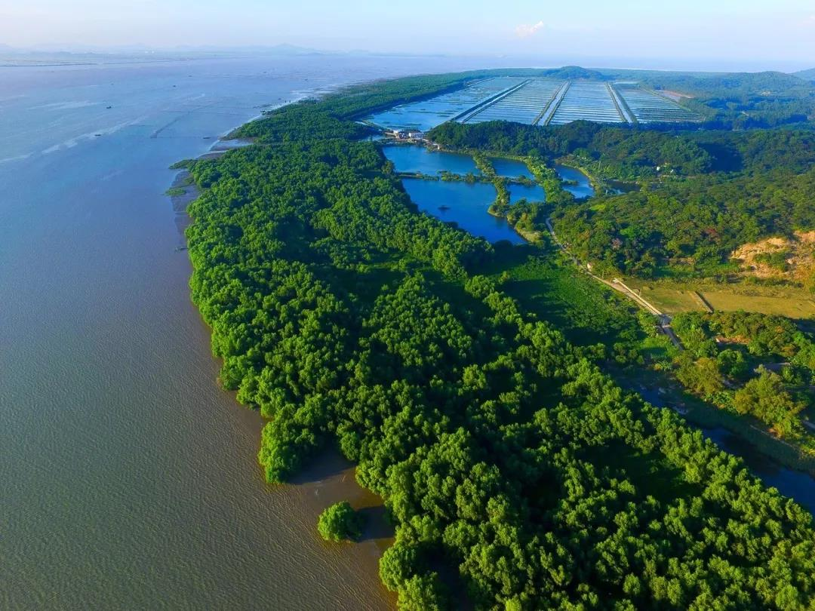
十年后，我的一天
2035年，作为生态修复项目负责人，实现科技-产业-民生-文化多赢。
清晨：带领团队巡查红树林示范区，无人机实时回传 水质、碳汇数据 。
上午：与政府、社区共商 “红树林-生态旅游” 利益共享机制。
下午：在实验室指导研究生，利用 遥感影像 评估候鸟栖息地恢复成效。
傍晚：发布社交媒体科普视频，呼吁公众参与守护滨海湿地。
夜晚：撰写政策建议报告，助力地方政府申报 国家“美丽海湾” 项目。

Slide 15
07
理想与呼吁——虽千万人，吾往矣

Slide 16
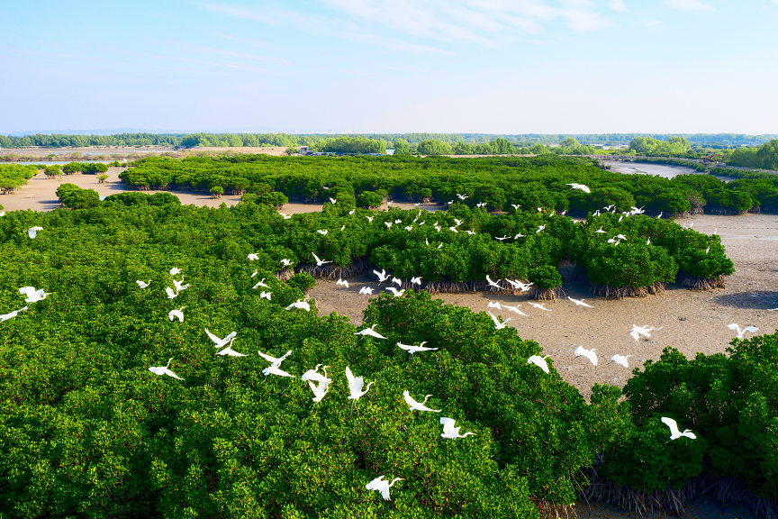
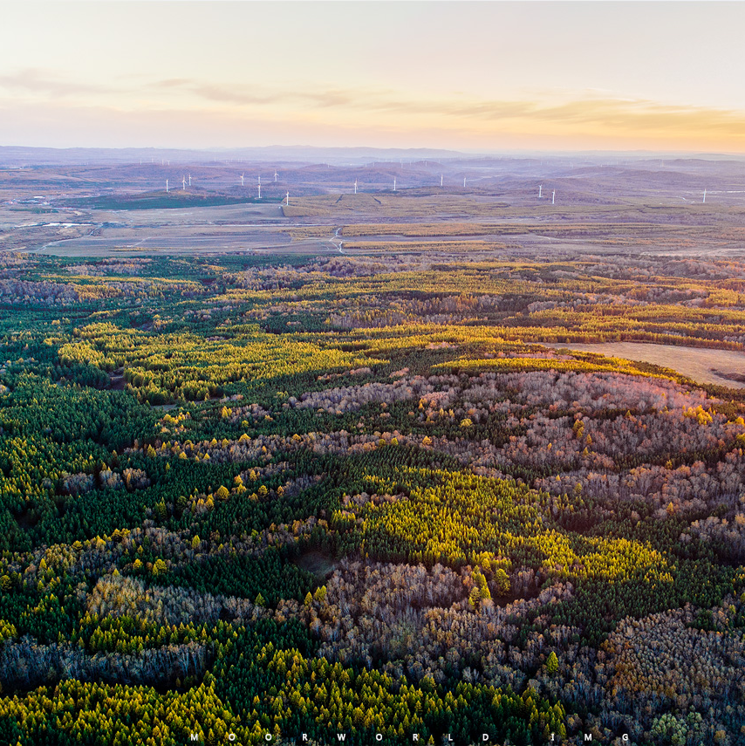
练一技之长，护滨海锦绣
坚守“以园林之美，铸家国情怀”的初心，把彭湃精神转化为绿色行动，长期扎根岭南沿海。
成为中流砥柱
赋能美丽沿海
不负时代使命
成为兼具技术实力与区域影响力的生态修复专家，让园林逐渐成为现实家园之防线、精神家园之依。。
让园林成为 生态保护、民俗传承、民生改善 的重要载体，为岭南可持续发展注入动力。
呼吁志同合之士把握生态修复事业的黄金时代共同奋斗，与国家同呼吸、共命运。

Slide 17
08
结语：黄金豪如是说

Slide 18
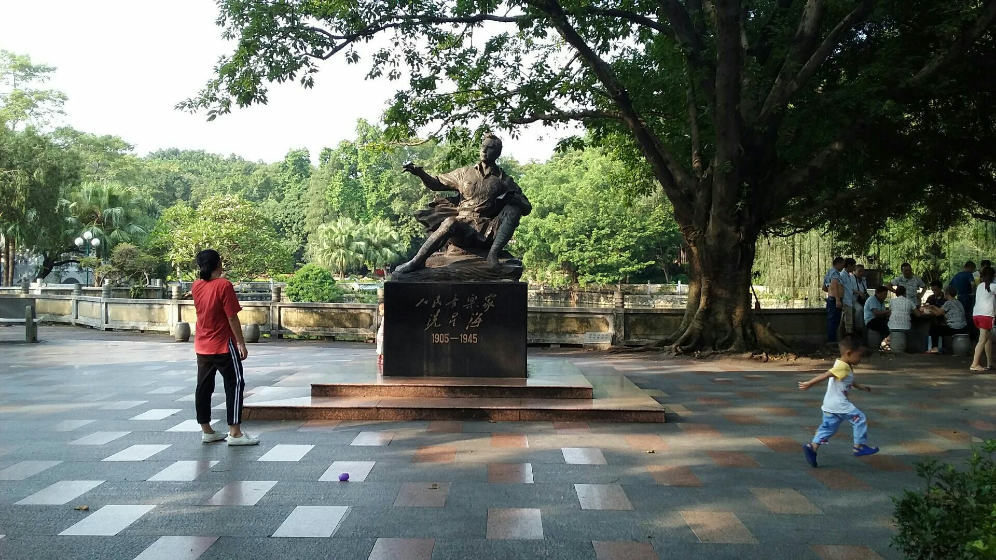
大有可为

Slide 19
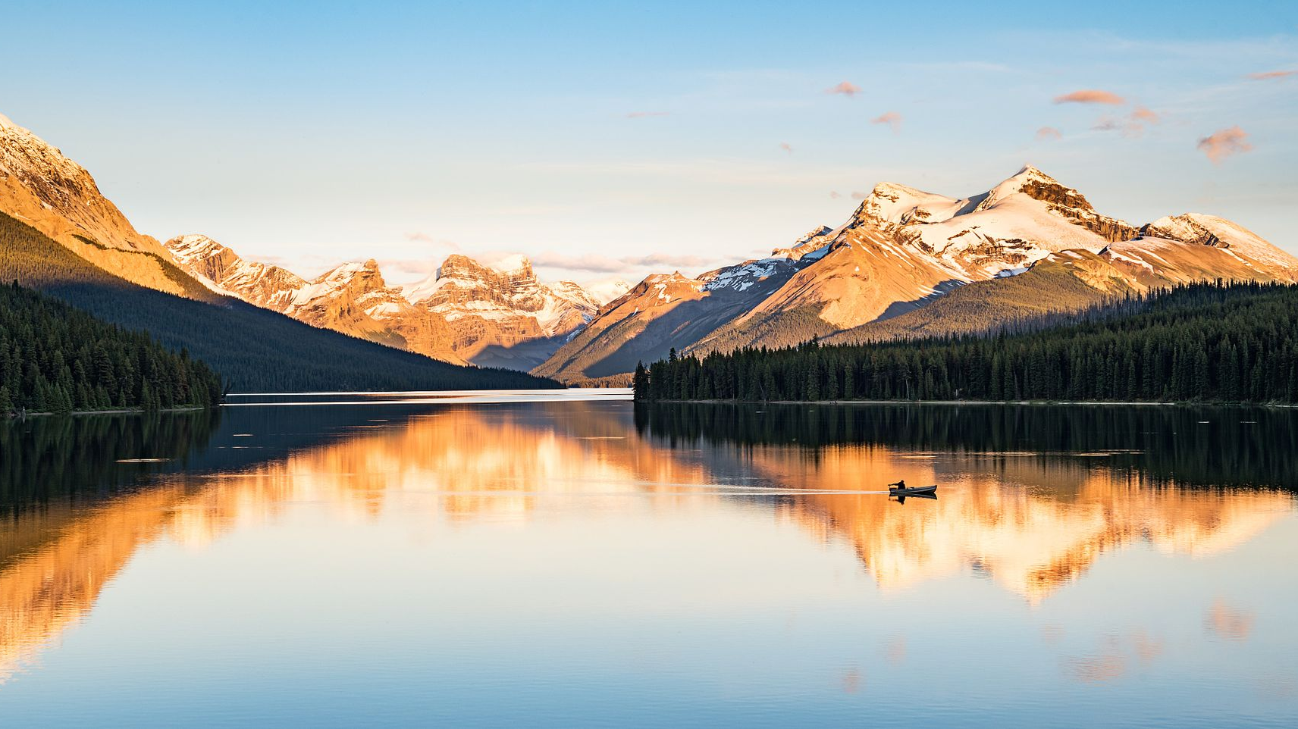
感谢大家观看
THANK YOU
汇报人：陈梓彬

